Slide 1
Pojęcie i rodzaje rzeczy Posiadanie

Slide 2
POJĘCIE RZECZY
Res (łac)- rzecz.
Szerokie zastosowanie pojęcia „res”- przedmioty, okoliczności, sprawy, wydarzenia, działania, przedmiot sporu, proces.
W wyrażeniu odnoszącym się do spraw państwowych również pojawia się „res”- res publica.
Najczęściej określono tak poszczególne, pojedyncze przedmioty materialne, które mogły być zawładnięte i użytkowane przez człowieka- res corporales.
Res incorporales- oznaczenie całego majątku- przedmioty i prawa majątkowe.

Slide 3
Res corporales i res incorporales
Rozróżnienie takie zostało przyjęte pod wpływem filozofii greckiej.
Res corporales- rzeczy podpadające pod zmysły ludzkie, szczególnie dotyk. „Rzeczy, które można dotknąć, takie jak grunt, niewolnik, suknia, złoto, srebro, i w końcu niezliczone inne rożne rzeczy”- Gajus.
Res incorporales- rzeczy niezmysłowe- takie, które mogą istnieć tylko w pojęciu ludzkim, których, „dotknąć nie można, jak to jest z rzeczami, które polegają na uprawnieniu, jak spadek, użytkowanie, zobowiązanie zaciągnięte w jakikolwiek sposób”.- Gajus.

Slide 4
Rzeczy wyjęte z obiegu
Nie wszystkie rzeczy mogły być przedmiotem uprawnień osób prywatnych (res in patrimonio). Niektóre rzeczy były z góry wyjęte z majątku (res extra patrimonium) i z normalnego obrotu prawnego.
Rzeczy mogły być wyjęte z obiegu na podstawie prawa ludzkiego (res humani iuris) i prawa boskiego (res divini iuris).

Slide 5
res extra commercium humani iuris
res extra commercium divini iuris
res omnium communes- rzeczy wspólne dla wszystkich ludzi, przeznaczone do swobodnego użytku wszystkich jednostek (rzeczy te nie były przedmiotem własności prywatnej ani państwowej). Marcianus jako rzeczy należące do tej kategorii wymienił powietrze, wodę płynącą, morze i jego brzegi.
res publicae- rzeczy publiczne. Nie mogły znajdować się w majątku, ponieważ uznaje się je za rzeczy należące do ogółu: drogi publiczne, porty, stadiony, pomniki, mosty, ulice, place publiczne, teatry, łaźnie.
res sacrae- rzeczy sakralne, rzeczy uroczyście poświęcone bóstwom niebiańskim: świątynie oraz ołtarze. Rzeczy te były wyłączone z prywatnego obiegu na podstawie publicznego aktu poświęcenia. Res sacra mogła stać się znów przedmiotem obrotu poprzez akt religijny zwany profanatio.
res religiosae- rzeczy religijne, rzeczy przeznaczone dla bóstw, duchów zmarłych. Grobowce, urny z prochami.
res sanctae- rzeczy święte- rzeczy oddane pod opiekę bogów; bez aktu poświęcenia znajdowały się pod ochroną sakralną- mury, bramy miasta, znaki graniczne pomiędzy gruntami.

Slide 6
Res
Res in patrimonio
Res extra patrimonium
Res humani iuris
Res divini iuris
Res omnium communes
Res publicae
Res sacrae
Res religiosae
Res sanctae

Slide 7
Podział rzeczy będących w obrocie
Res mancipi
Res nec mancipi
Res manicpi- grunty położone w Italii, najstarsze służebności gruntowe wiejskie, niewolnicy, zwierzęta pociągowe i juczne (woły, konie, osły i muły).
Res nec mancipi- inne grunty, pieniądze, zwierzęta poznane przez Rzymian później- słonie, wielbłądy.
Podział ten powstał w czasie przejścia gospodarki pasterskiej na rolną. Brak jednoznacznego kryterium podziału. Res mancipi- podstawowe środki produkcji w rzymskim gospodarstwie rolnym okresu pierwotnego lub najwartościowsze przedmioty.
Wg Gajusa- kryterium podziału- sposób nabycia. Przeniesie res mancipi- formalny akt prawa cywilnego (mancipatio) lub in iure cessio. Formalizm tych aktów zapewniał jawność obrotu. Manicpatio i in iure cessio było dostępne tylko dla obywateli rzymskich. Dojrzała kobieta, która mogła swobodnie alienować należące do niej res nec mancipi, nie mogła zbyć res mancipi bez zgody opiekuna.
Do przeniesienia własności rec nec mancipi wystarczyła nieformalna tradiotio. Z biegiem czasu podział stracił znaczenie. Formalnie zniesiony dopiero w prawie justyniańskim.

Slide 8
Rzeczy ruchome- res mobiles
Rzeczy nieruchome- res immobiles
Podział znany w Ustawie XII tablic (V w p.n.e.)
Wszystko, co nie jest nieruchomością.
Bez możliwości zmiany położenia.
Grunt, który obejmował odgraniczoną część powierzchni ziemi wraz ze wszystkim, co z nią jest na trwałe połączone- w sposób naturalny (rośliny, drzewa) i sztuczny (budynki) oraz z tym, co znajduje się pod powierzchnią (minerały).
Podział ten zyskał na znaczeniu w prawie poklasycznym, co miało znaczenie przy zasiedzeniu, zastosowaniu interdyktów posesoryjnych, czy zakazie zbywania majątku posagowego. W prawie klasycznym tylko rzeczy ruchome mogły być przedmiotem kradzieży.
Kategorie gruntów w prawie rzymskim: grunty przeznaczone pod uprawę rolną, grunty przeznaczone pod zabudowę, grunty znajdujące się w mieście, ale przeznaczone pod uprawę, grunty italskie, grunty prowincjonalne.

Slide 9
Rzeczy pojedyncze
Rzeczy złożone
Rzeczy zbiorowe
Rzeczy pojedyncze- takie, które stanowiły pewną całość, rzeczy, które obejmuje jedna kategoria (jeden duch), nie można w nich oddzielić części. Powstawały w sposób naturalny- np. kamień, niewolnik, zwierzę, bądź w sposób sztuczny- obraz, waza. Jak długo istniały stosunki prawne ich dotyczące, obejmowały je jako całość.
Rzeczy złożone- składały się z kilku rzeczy pojedynczych- składowych, trwale ze sobą połączonych w jedną całość- corpora ex contingentibus- w taki sposób, że powstaje nowa rzecz (dom, statek). Z chwilą powstania rzeczy złożonej stosunki prawne dotyczące danej rzeczy składowej ulegały zawieszeniu, rzecz składowa, na przykład belka, cegła przestawała być odrębnym przedmiotem prawa, traciła charakter samoistności. Właściciel rzeczy składowej, która stała się częścią rzeczy złożonej mógł domagać się odłączenia, jeśli było to fizycznie możliwe- przysługiwała mu skarga o okazanie- actio ad exhibendum. W przypadku, kiedy pozwany nie chciał dobrowolnie przedstawić spornej rzeczy- wtedy rei vindicatio. Takie postępowanie nie było możliwe w stosunku do budynków, można było żądać podówjnej wartości zużytego materiału od właściciela.
Rzeczy zbiorowe- corpus ex distantibus- zbiór kilka rzeczy (pojedynczych lub złożonych) oznaczonych wspólną nazwą, które służyły temu samemu celowi gospodarczemu: trzoda, biblioteka, sklep, muzeum. Każda z tych części miała swój samodzielny byt, bez względu na byt całości. Rzecz zbiorowa pozostawała tą samą mimo zmiany poszczególnych sztuk. Przedmiotem stosunku prawnego mogły być poszczególne rzeczy wchodzące w skład rzeczy zbiorowej, jak i rzecz zbiorowa jako całość.

Slide 10
Rzeczy oznaczone co do gatunku i rzeczy oznaczone co do cech indywidulanych
Rzeczy oznaczone co do gatunku-(genus) za pomocą cech gatunkowych- mąka, oliwa, pieniądze, zboże. Rzeczy zamienne, które można odważyć, odliczyć, odmierzyć.
Rzeczy oznaczone indywidualnie- (species) oznaczone za pomocą cech indywidualnych, specyficznych dla tych rzeczy, na przykład koń rasy arabskiej, rzeźba Fidiasza. Rzeczy niezamienne.

Slide 11
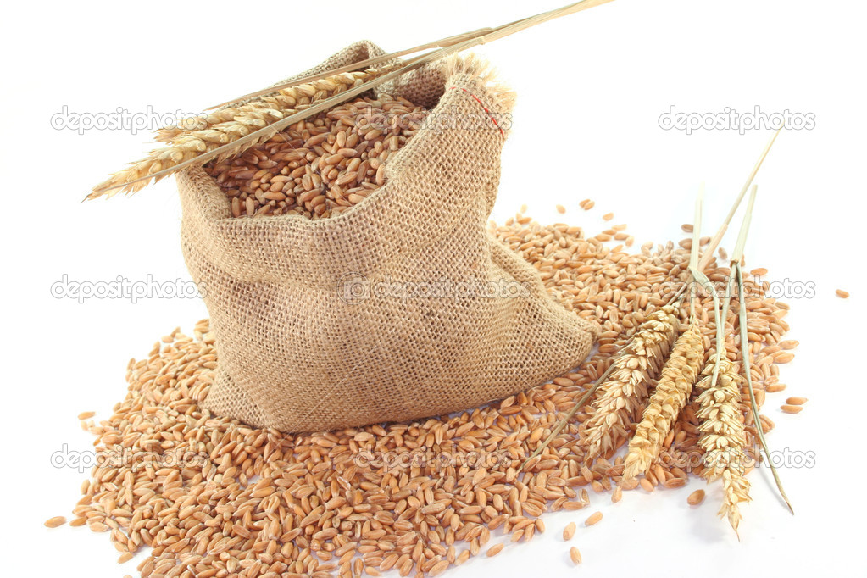
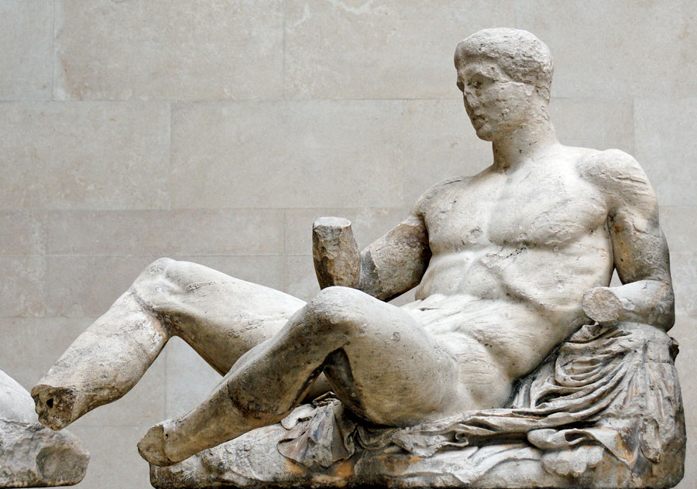

Slide 12
Rzeczy zużywalne i niezużywalne
Zużywalne- normalne użycie prowadziło do zużycia- wino, oliwa, zboże, opał, pieniądze.
Niezużywalne- do powtarzalnego używania- koń, niewolnik, grunt, meble.
Jakie to miało znaczenie?
Głównie rzeczy niezużywalne mogły być przedmiotem stosunku najmu lub użyczenia rzeczy oraz użytkowania.

Slide 13
Rzeczy podzielne i niepodzielne
Niepodzielne- „bez zniszczenia nie mogły być podzielone”, nie można było ich podzielić bez naruszenia ich właściwości lub zmiany wartości- obraz, posąg, koń, niewolnik.
Podzielne- można było dzielić bez naruszenia właściwości i ich istoty.
Jakie znaczenie? Kiedy rzecz należała do kilku właścicieli, w przypadku rzeczy niepodzielnej- każdy właściciel miał na niej ułamkową część prawa własności.

Slide 14
Przynależności
Fizycznie i prawnie odrębne rzeczy uboczne, niebędące częścią składową rzeczy głównej, które miały trwale służyć do jej lepszego gospodarczego użytku- okiennice- przynależność domu.

Slide 15
Pożytki- fructus
Owoce, pożytki- odrębna kategoria rzeczy. Płody stanowiące przychód gospodarczy z pewnej rzeczy, jakie wydaje ona bez zmiany i zniszczenia swej istoty.
Owoce, mleko, wełna, czynsz.
Pożytki cywilne- np. czynsz dzierżawny
Pożytki naturalne

Slide 16
Rodzaje władztwa nad rzeczami
Władztwo faktyczne
Władztwo prawne
Własność
Prawa na rzeczy cudzej
Służebności
Prawo zastawu
Wieczysta dzierżawa
Prawo zabudowy
Posiadanie

Slide 17
Czym różni się posiadanie od władztwa?
Jak pisał Kazimierz Kolańczyk „Władztwo faktyczne wykonywane jest i ochraniane siłami samego zainteresowanego, natomiast władztwo prawne (własność), wyrażone jest przede wszystkim w prawie własności i wymaga uznania oraz ochrony ze strony państwa”.
Rozbieżności w tych pojęciach wzięły się z tego, że prawa do jednej rzeczy (np. gruntu) mogło mieć kilku pater familias. Dobrze wyraził to Ulpian (D.43,17,1,2) w paremi „Może się bowiem zdarzyć, że jeden jest posiadaczem, a nie właścicielem, inny zaś właścicielem a nie posiadaczem. Może być również, że posiadacz jest właścicielem”. Wynika z tego że własność mogła, ale nie musiała być połączona z posiadaniem.

Slide 18
Posiadanie
Posiadanie jest faktycznym władztwem osoby na rzeczą z zamiarem zachowania jej dla siebie.
Posiadanie- possesio
Własność- proprietas
Paulus: „Posiadanie bowiem jest rzeczą faktu, a nie prawa.

Slide 19
Dwa elementy posiadania
Corpus- zewnętrzny, obiektywny, materialny element posiadania.
Animus- wola, zamiar zatrzymania rzeczy jako swojej, wewnętrzny, psychiczny aspekt posiadania.

Slide 20
Geneza i skutki posiadania
Rozróżnienie między posiadaniem a własnością stanowiło duże i trwałe osiągnięcie rzymskiej nauki prawa.
Posiadanie kształtowało się na podstawie dwóch instytucji faktycznego władztwa potrzebnego do zasiedzenia: usus oraz possessio gruntów rolnych.
Usus- Ustawa XII tablic- jeśli ktoś w określonym czasie wykonywał władztwo faktyczne nad rzeczą, mógł w drodze zasiedzenia nabyć własność tej rzeczy.
Possessio gruntów rolnych- dawne prawo rzymskie, najstarszą formą własności gruntów rolnych była kolektywna własność rodów, także gruntów państwowych. Grunty publiczne stanowiły własność państwa, rody je tylko użytkowały- miały władztwo faktyczne. Pater familas miał jednak środki obronne wobec osób trzecich- interdykty. Z czasem ochronę taką przydzielano posiadaczom gruntów prywatnych, a później rzeczy rochomych.

Slide 21
Skutki posiadania
Posiadanie jako faktyczne władztwo nad rzeczą mogło doprowadzić- drogą zasiedzenia- do nabycia własności
Posiadanie podlegało odrębnej ochronie prawnej za pomocą interdyktów pretorskich

Slide 22
Rodzaje posiadanie
Possessio civilis- władztwo faktyczne + animus
Possessio ad interdicta- chronione przez interdykty pretorskie
Possessio iusta- posiadanie odpowiadało prawu- posiadanie właściciela z tytułu prawa własności
Possessio iniusta- bezprawne, niesłuszne- stan faktyczny sprzeczny ze stanem prawnym
Possessio bonae- posiadanie w dobrej wierze- posiadacz przekonany, że posiadanie mu przysługuje
Malae fidei- w złej wierze- posiadacz wiedział, był świadomy, że jego posiadanie jest niezgodne ze stanem prawnym

Slide 23
Nabycie posiadania
Nabycie posiadania następowało corpore et animo, tj. poprzez nabycie fizycznego władztwa nad rzeczą z równoczesnym zamiarem przywłaszczenia jej sobie.

Slide 24
Nabycie posiadania w aspekcie corpus
Przy pierwotnym nabyciu posiadania rzeczy ruchomej wymagano zawładnięcia przedmiotem. Przy nabyciu nieruchomości wymagano wkroczenia (wejścia) na grunt oraz przyswojenia go sobie w znaczeniu gospodarczym, np. ogrodzenie.
Przy pochodnym nabyciu nieruchomości (od poprzedniego posiadacza) pierwotnie żądano fizycznego zetknięcia się z rzeczą „ciałem i dotykiem”. Na początku cesarstwa nastąpiła zmiana co do tego wymogu nabycia corpus. Wystarczyło bowiem zbliżenie się do rzeczy i objęcia jej „oczami i wolą” przy współudziale dotychczasowego posiadacza. Z kolei przy pochodnym nabyciu posiadania na rzeczach ruchomych wystarczało, że stosownie do umowy rzecz dostała się w zasięg władztwa nabywcy lub że nabywca sam ją poddał pod swoje władztwo.

Slide 25
Nabycie posiadania w aspekcie animus
Przy nabyciu pierwotnym sam fakt zawładnięcia rzeczą poprzez użycie siły wystarczająco wykazywał wolę władania tą rzeczą (animus). Przy pochodnym nabyciu (przeniesieniu) posiadania, kwestię czy nabywający posiadanie ma animus, rozstrzygano według tzw. causa possessionis, tj. czynności prawnej na podstawie, której zostało nabyte posiadanie.
Na przykład jeśli ktoś wszedł w posiadanie rzeczy na podstawie kontraktu kupna – sprzedaży lub darowizny, to niewątpliwie miał wolę zatrzymania rzeczy dla siebie. Natomiast jeśli ktoś wszedł w posiadanie rzeczy jako detentor, np. na podstawie kontraktu depozytu lub jako najemca przyjmujący rzecz do naprawy, nie mógł samowolnie zmieniać animus, aby następnie, już jako posiadacz, dokonać zasiedzenia rzeczy

Slide 26
Nabycie wyjątkowe- solo animo
Prawo rzymskie dopuszczało możliwość wyjątkowego nabycia posiadania tylko poprzez zmianę czynnika subiektywnego tj. samej woli (solo animo), bez wręczania rzeczy (corpus). Zmianę taką stanowiły:
- traditio brevi manu („wydanie krótką ręką”),
- constitutum possessorium.
Były to wyjątkowe sposoby, ponieważ stanowiły wyłom od zasady, że aby nabyć posiadanie, należy nabyć dwa jego elementy (tj. corpus i animus) łącznie.
Traditio brevi manu zachodziło wówczas, kiedy dotychczasowy dzierżyciel rzeczy stawał się posiadaczem na podstawie umowy z dotychczasowym jej posiadaczem. A wręczał osobie B konia jako depozyt. Następnie A sprzedawał konia B, przy czym strony umawiały się, że B staje się posiadaczem na podstawie tej umowy. Dzierżyciel stawał się posiadaczem wskutek zmiany podstawy posiadania.
Constitutum possessorium – zachodziło wówczas, gdy dotychczasowy posiadacz wyzbywał się posiadania, ale dzierżył nadal rzecz w imieniu nowego nabywcy. X posiadacz właściciel, sprzedał dom Y, ale mieszkał w nim jako najemca. Na mocy umowy stracił posiadanie bo nie miał animus, zachował tylko corpus jako lokator.

Slide 27
Utrata posiadania
Utrata posiadania następowała z chwilą utraty choćby jednego z koniecznych elementów posiadania tj. corpus i animus (utrata corpus – np. kradzież, zniszczenie); porzucenie rzeczy z zamiarem wyzbycia się jej- przejaw utraty corpus i animus; śmierć posiadacza; przeniesienie rzeczy do użytku publicznego lub na rzecz kultu religijnego.

Slide 28
Czego można spodziewać się na kolokwium z prawa rzymskiego w 2020 r.?
1. Co to jest posiadanie?
2. Jakie są elementy posiadania i czym się one chrakteryzują?
Corpus i animus
3. Podział rzeczy na res mancipi i res nec mancipi.
4. Podziały rzeczy wyłączonych z obiegu handlowego w prawie rzymskim.
5. Pożytki – definicja, przykłady i klasyfikacja (naturalne i cywilne).
6. Nabycie posiadania solo animo

Slide 29
Prezentację udostępniono dzięki uprzejmości mgr Magdaleny Korkuś-Soroki.
Zakres prezentacji obejmuje 2 tematy zajęć:
Pojęcie i podziały rzeczy (temat 1-szych zajęć stacjonarnych na wydziale).
Posiadanie.

